Slide 1

Förebyggande av olyckor i hemmet och på fritiden – Fallolyckor och halkolyckor
Innehållet grundar sig på projektet för att förebygga olyckor i hemmet och på fritiden

Slide 2

Fallolyckor som ledde till döden år 1998-2020
män
Döda
Notes:
Utgör cirka hälften av alla döda i olycksfall i hemmet eller på fritiden.
Män och kvinnor råkar ut för nästan lika många fallolyckor som leder till döden, sammanlagt cirka 1200/år.
Det är äldre (75+) som råkar ut för största delen av fallolyckorna.
Varannan person över 80 år faller årligen, och var tredje person över 65 år.
Bland de allra äldsta är det kvinnor som råkar ut för fler fallolyckor än män.
Fallolyckor som leder till döden bland unga och arbetsföra är inte lika vanliga.
Lägesbilden förändras när man jämför dödsfallen i förhållande till hela befolkningen, så är trenden sjunkande både för män och kvinnor.
Bland den vuxna befolkningen ökar antalet fallolyckor som leder till döden redan från 45-årsåldern och når sin kulmen i 64-årsålder.

Slide 3
Faktorer i samband med fallolyckor
Fallolyckans interna riskfaktorer:
hög ålder
kvinnokön
tidigare fallolycka
muskelsvaghet
balanssvårigheter
försvagad rörelseförmåga
försvagad funktionsförmåga
försvagad syn
nutritionstillstånd
nedsatt kognition
litet BMI
olämplig medicinering
alkoholkonsumtion
smärta
depression
svindel
andra sjukdomar bl.a. Parkinson, stroke, diabetes
Fallolyckans externa
riskfaktorer:
dålig belysning
olämpliga skodon
vått eller halt golv
föremål på golvet
ojämnt rörelseunderlag
stöd, hjälpmedel fattas
rastplatser fattas
FALLOLYCKA
Situations- och beteendefaktorer:
Brådska, vitalitet, risktagning, onödig försiktighet, ovarsamhet
Notes:
VIKTIGT MEDDELANDE: Det är inte normalt att falla och orsaken måste utredas.
Riskfaktorerna indelas vanligen i interna och externa riskfaktorer.
Möjligt att påverka: största delen av interna riskfaktorerna, alla externa riskfaktorer, alla situations- och beteendefaktorer.
Det går att påverka största delen av faktorerna själv, men till exempel ålder och ärftliga sjukdomar kan man inte påverka själv.
Ju mer problem man har med funktionsförmågan, desto mer omsorgsfullt bör man fästa uppmärksamhet vid faroplatser i hemmet och för att åtgärda dem.
Här kan man till exempel ha en uppgift: Diskutera i gruppen om olika riskfaktorer.

Slide 4
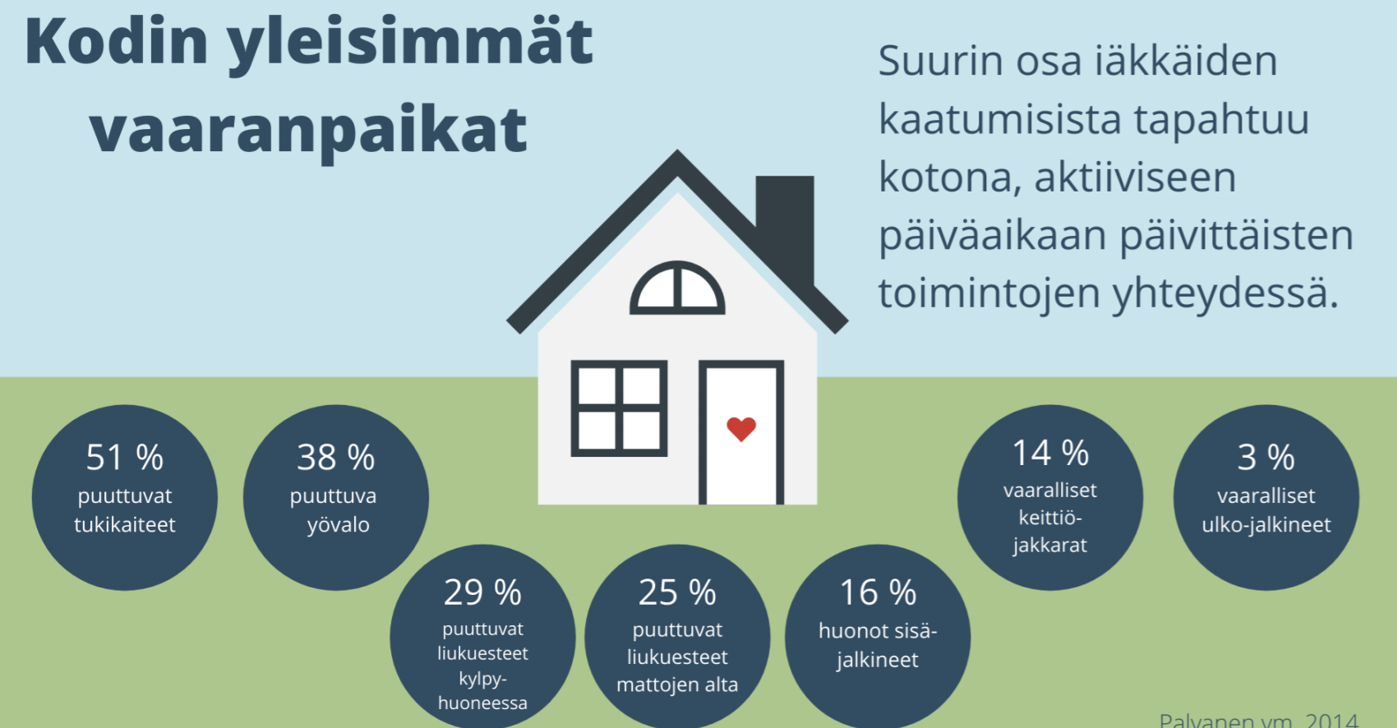
Vanligaste faroplatserna i hemmet
Äldre råkar till största delen ut för fallolyckor i hemmet under sktiv dagtid i samband med dagliga funktioner.
ledstänger fattas
nattbelysning fattas
farliga köksstegar
farliga utomhuskor
halkskydd fattas i bad-rummet
halkskydd fattas under mattor
dåliga inomhusskor
Notes:
Cirka 80 % av fallolyckorna inträffar hemma eller på hemmets gårdsområde.
Ledstänger och nattbelysning som saknas är de vanligaste identifierade riskfaktorerna enligt forskningen.

Slide 5
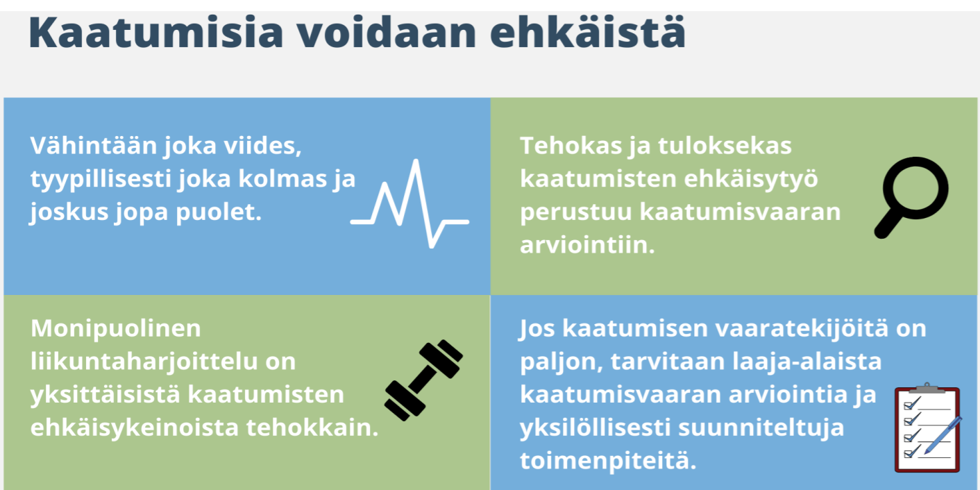
Fallolyckor kan förebyggas
Minst var femte, typiskt var tredje och ibland även hälften.
Effektiv och resultatrikt arbete för att förebygga fallolyckor grundar sig på bedömning av fallrisken.
Mångsidig motion är den effektivaste metoden för att förebygga enskilda fallolyckor.
Om det finns flera riskfaktorer för en fallolycka behövs omfattande bedömning av fallrisken och individuellt planerade åtgärder.
Notes:
VIKTIGT MEDDELANDE: fallolyckor kan förebyggas!
Alla aktörer kan göra en bedömning av risken för fallolyckor.
Vi bekantar oss senare med materialet KaatumisSeula som kan utnyttjas i bedömningen av risken för fallolyckor.

Slide 6
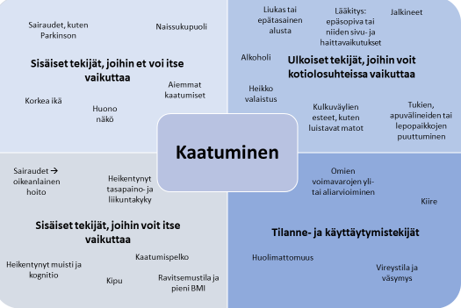
Halt eller ojämnt underlag
Medicinering: ölämplig eller des bi- och skadeverkningar
Skor
Sjukdomar, såsom Parkinsons sjukdom
Kvinnokön
Infre faktorer som du själv kan påverka
Alkohol
Yttre faktorer som du själv kan påverka i hemförhållanden
Har fallit tidigare
Svag belysning
Hög ålder
Nedsatt syn
Hinder i gångrutter, såsom hala mattor
Stöd, hjälpmedel och viloplatser fattas
Fallolycka
Sjukdomar → korrekt vård av dem
Nedsatt balans- och rörelsefärmåga
Över- eller underskattande av egna resurser
Brådska
Infre faktorer som du själv inte kan påverka
Situations- och beteendefaktorer
Försämrat minne och kognition
Rädsla att falla
Ovarsamhet
Vakenhet eller trötthet
Smärta
Nutritionstillstånd och lågt BMI

Slide 7
Förutse: identifiera risker, förebygg fallolyckor
Identifiera faktorer i anslutning till fallolyckor.
Fundera på åtgärder för riskfaktorer:
  att avlägsna dem delvis eller helt.
  att minska deras inverkan med att öka säkerheten.
Notes:
Vilka faktorer ökar risken för en fallolycka just för hen?
Hur kan hen för egen del minska risken för en fallolycka?
En anhörig känner till den äldres sätt och omgivning, och kan identifiera platser där risksituationer kan uppstå. Det är till exempel lättare för en äldre att berätta om rädslan om en fallolycka till en närstående än till en läkare.

Slide 8
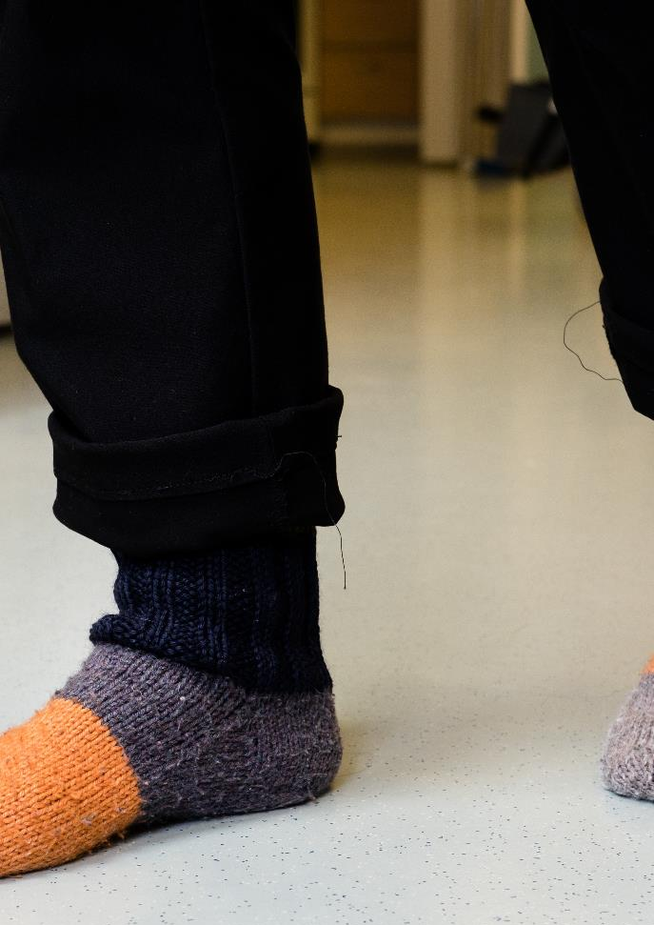
Förebyggande av fallolyckor
Tillgänglighet och prydlighet: inga skarvsladdar eller föremål på golvet.
Halkskydd för mattor, halkskyddsmatta eller -behandling för badrumsgolvet.
Trappsteg som är lätta att se & kan urskiljas och halkskydd i trappor inomhus.
Ledstång i trappan.
Trösklar kan avlägsnas eller göras lägre och fästa eventuella lösa kablar i väggen.
Notes:
Tips till utbildaren: du kan genomföra detta som grupparbete. Låt gruppen fundera på hur fallolyckor kan förebyggas i hemmet.
Dela till exempel in deltagarna i fyra grupper, ge varje grupp ett av de ämnen som finns på dian.
Till exempel grupp 1 funderar på belysning, grupp 2 på gångrutter osv.
Grupperna kan skriva sina svar på ett blädderblock eller annat papper. Genomgången kan genomföras på flera sätt, till exempel så att varje grupp presenterar vad de åstadkommit. Ett sätt att gå igenom uppgiften är att gruppernas presentationer placeras på väggen och grupperna får titta och eventuellt komplettera de övriga gruppernas svar.
Om det finns behov kan man för repetitionens skull ännu titta på mer detaljerade dior som finns i Säkerhetscoachens tilläggsmaterial.

Slide 9
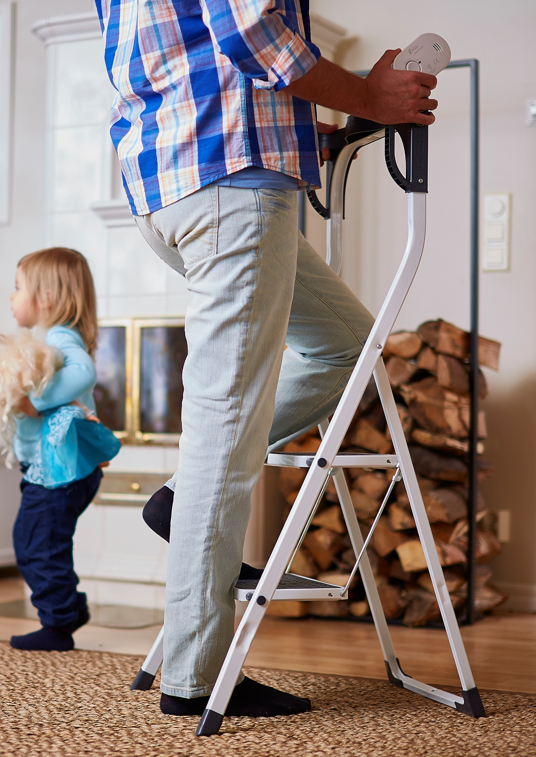
Förebyggande av fallolyckor
En stadig sits utanför ytterdörren där man kan klä av och på skor och övriga ytterkläder.
Tillräcklig belysning i synnerhet på gården och i trappan, nattlampa vid behov.
Stadig hushållsstege med handtag – men placera också de föremål och matvaror som används mest så att de är lätt tillgängliga.
Bokhyllor förankrade i väggarna.
Notes:
FALLOLYCKOR
Vid fallolyckor uppstår allvarliga skador när fallhöjden är över 5 meter eller 2–3 gånger egen längd.
För barn eller ungdomar kan ett fall redan från 1–2 meter orsaka allvarliga skador.
Skadorna som uppstår när man faller påverkas även av vilken kroppsdel som först träffar underlaget (fötterna, sidan, handen, huvudet) och underlagets material (t.ex. asfalt, gräsmatta, snö).
Till exempel äldre kan ha en brandvarnare där det är lätt att byta batteri utan att klättra.

Slide 10
Halkolyckor
Halk- och fallolyckor kan leda till allvarliga skador och dödsfall.
Risken för skador vid en halkolycka ökar med åldern och äldre kvinnor skadar sig särskilt allvarligt.
Mycket halt väglag för fotgängare kan leda till att antalet halkolyckor ökar, det vill säga till anhopningsdagar som kan belasta hälso- och sjukvården.
  Dagarna av anhopningsolyckor föregås typiskt av temperaturer på -2–0 grader och att noll grader över- eller underskrids samt nederbörd (snö, regn, slask) under det senaste dygnet.

Slide 11
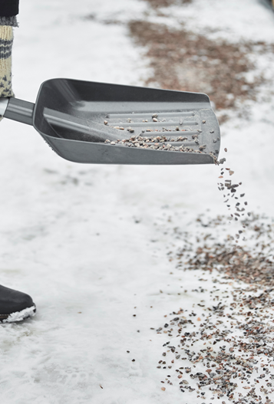
Förebyggande av halkolyckor
Välj skor efter föret.
Gångrutter, gårdsområden: se till att gårdsområden är fria från snö, sandade och att belysningen är tillräcklig.
Övriga hjälpmedel: till exempel höftskydd och ledstänger ger stöd och trygghet.
Man ska inte ha onödigt bråttom när man startar, reservera tillräckligt med tid och tänk efter hur man rör sig.
Meteorologiska institutet ger varningar om väglaget för fotgängare
Notes:
Cirka 10 % av fallolyckorna.
Varje vinter skadas 20 000 finländare till följd av halkolyckor utomhus.
Typiska skador vid halkolyckor är krosskador, stukningar samt frakturer i händer och fötter.

Slide 12
Övriga saker i anslutning till förebyggande av fallolyckor
Medicinering kan påverka balansen och är bra att diskutera med läkaren.
Även synförmågan bör kontrolleras regelbundet.
Förebyggande av sjukdomar och skador och god rehabilitering.
Användning av nödvändiga hjälpmedel.
Att dämpa slag som uppstår vid fallolyckor till exempel höftskydd, mjukare golvytor.
Mångsidig och regelbunden kost. Kalcium och D-vitamin och protein.
Måttlig alkoholkonsumtion.
Sinnesstämning och psykisk säkerhet.
Medvetenhet om funktionsförmågan och dess begränsningar samt säkerhetsrisker.
Notes:
Minimering av mediciner som orsakar benägenhet för fallolyckor, till exempel sömnmedicin, psykmedicin, i synnerhet bensodiazepiner.
Försäkra sig om att synen är så bra som möjlig.
Förebyggande av sjukdomar och skador och god rehabilitering, till exempel reuma, blodtryckssjukdom, diabetes. Akuta (till exempel rytmstörningar, infektioner såsom även långtidssjukdomar som ledskador, vård av osteoporos)
Hjälpmedel som käpp och rollator. Höftskydd speciellt för personer med hög risk för frakturer.
Kost: Brist på D-vitamin och protein orsakar muskelsvaghet (myopati). Protein 1 g/kg/dygn. För över 75-åringar rekommenderas D-vitamintillskott 20 µg/dygn året runt.
Sinnesstämning och psykisk säkerhet: friluftsaktiviteter, hobbyer, vänner, klubbar osv.
Medvetenhet om funktionsförmågan och dess begränsningar samt säkerhetsrisker. Till exempel byte av lampor i närmaste kretsen, att beakta aktivitet såsom trötthet, brådska.

Slide 13
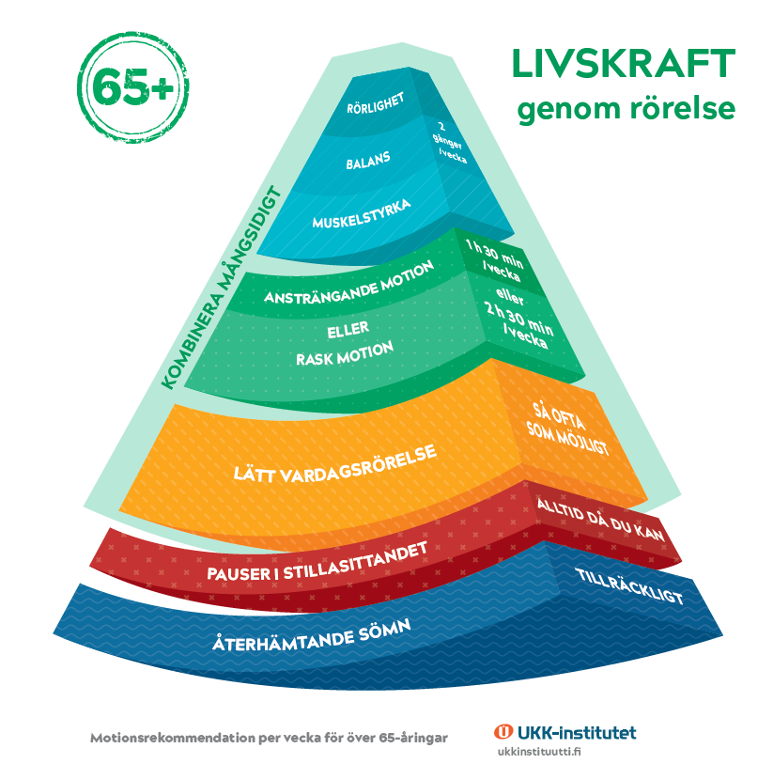
Motion – effektivaste metoden att förebygga fallolyckor
Rask motion sammanlagt 2 timmar 30 minuter i veckan eller ansträngande motion sammanlagt 1 timme 15 minuter i veckan.
Man rekommenderas träna muskelstyrkan, balansen och vigheten 2–3 gånger i veckan.
Redan lite motion är bra för funktionsförmågan och hälsan, bara den är regelbunden.
Notes:
De nya motionsrekommendationerna för vuxna beaktar bättre än tidigare betydelsen av lätt motion, att pausa stillasittande och tillräcklig sömn.
Rask motion, till exempel vid gång, lindrigt andfådd, men kan prata hela meningar.
Ansträngande motion är till exempel skidåkning eller vattenlöpning där man blir andfådd och kan prata endast några ord i taget.
Balans, muskelkraft: i många gymnastikpass tränas dessa egenskaper samtidigt. Bland annat tyngdförflyttning, att stå på en fot osv. och gym. Välj din egen metod såsom gym, gruppgymnastik, yoga, dans och hemgymnastik.
https://www.ukkinstituutti.fi/liikkumisensuositus/yli-65-vuotiaiden-liikkumisen-suositus
Den effektivaste enskilda metoden för att förebygga fallolyckor för människor som bor hemma.

Slide 14
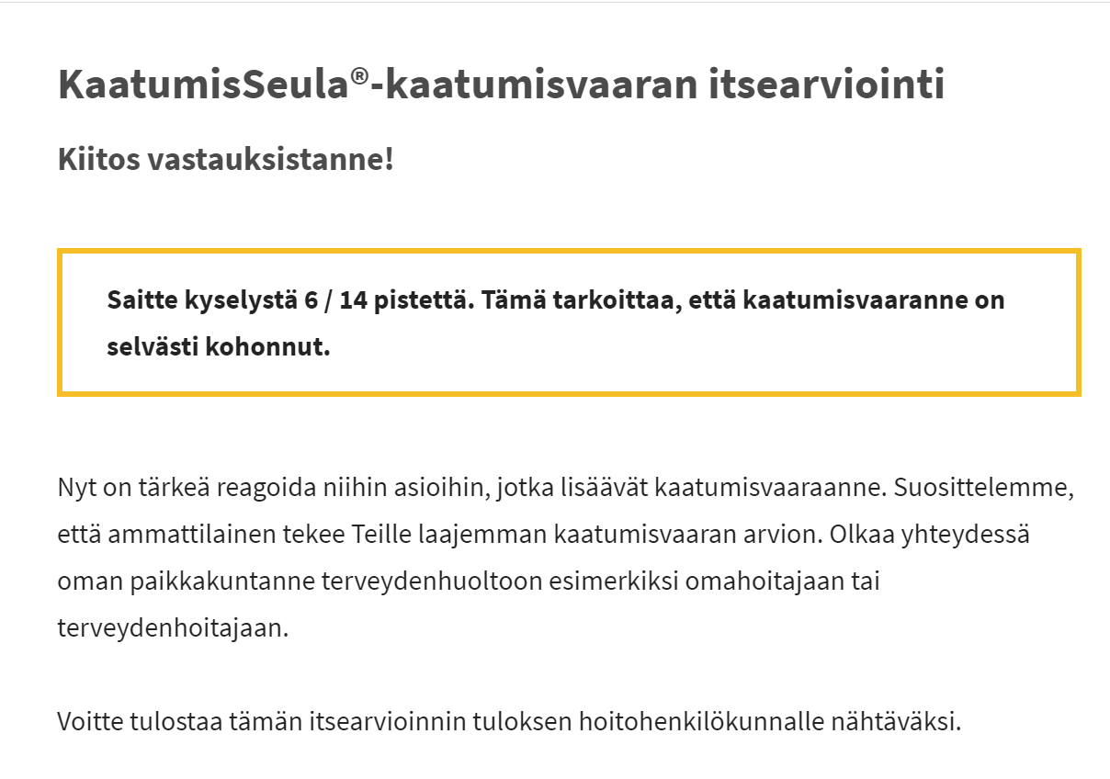
Bedömning av fallrisken
Syftet med bedömningsmätarna är att identifiera och handleda till tidigt ingripande.
Förebyggande av fallolyckor – Hälsopunkter
I projektet KaatumisSeula® har man utvecklat en bedömningsblankett för fallrisk
  Grundar sig på egen bedömning av en äldre.
  Ifyllande av webbapplikationen kan göras med smarttelefon, pekplatta och kräver inte nedladdning eller inloggning.
Notes:
http://www.ukkinstituutti.fi/kaatumisseula/materiaalia
Bedömning av rädslan för fallolyckor , onda cirkeln för fallolyckor: http://www.ukkinstituutti.fi/ammattilaisille/testaaminen/kaatumispelkokysely
Huvudsakligen avsedda för användning av professionella: Den finländska IKINÄ-verksamhetsmodellen och övriga blanketter för bedömning av fallrisken

Slide 15
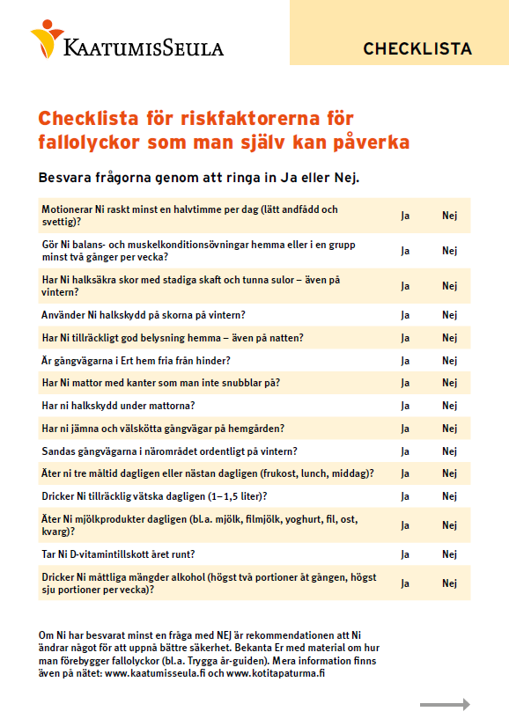
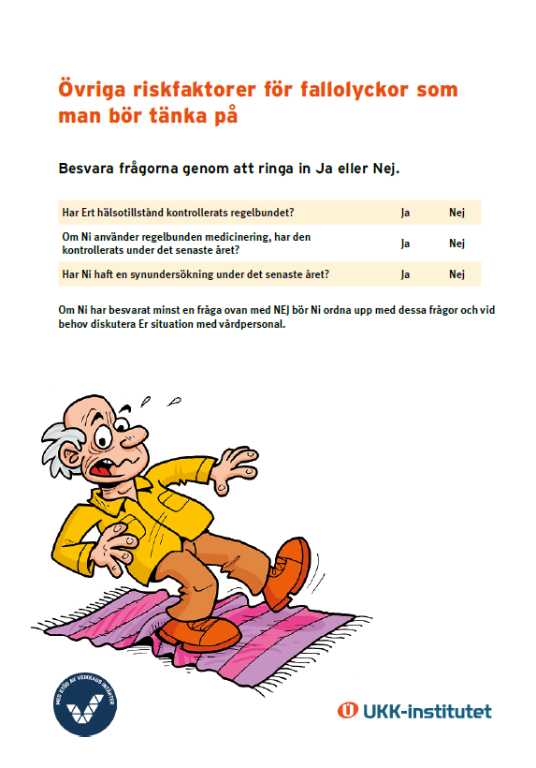
På basis av svaren får personen en grov bedömning av egen fallrisk.
Vid förhöjd fallrisk får den som fyllt i blanketten respons om de åtgärder som rekommenderats samt tips om att utnyttja materialet KaatumisSeula®.

Slide 16
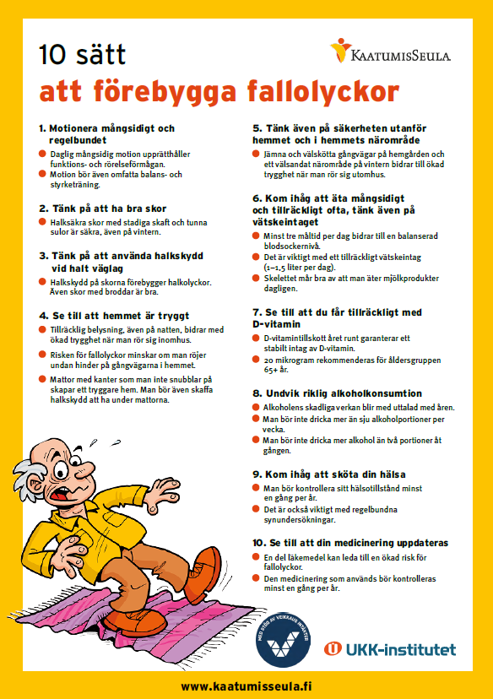
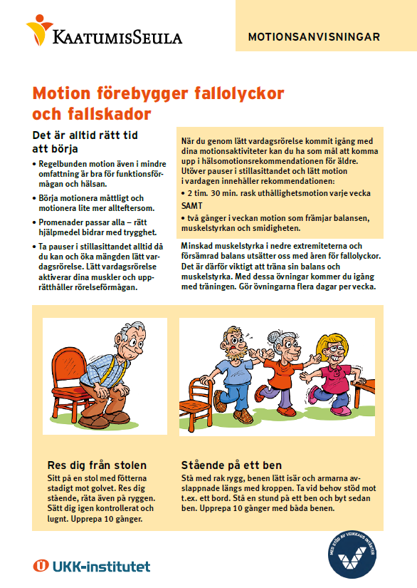
Notes:
Material för KaatumisSeula: https://ukkinstituutti.fi/liikkumisen-turvallisuus/kaatumisten-ehkaisy-jarjestotoimijoille/

